Slide 1
Universidade Federal de Pernambuco – UFPE
Centro de Ciências da Saúde – CCS
Tecnologia da Informação Aplicada ao Diagnóstico e
Decisão Terapêutica
Trabalho Final - UTI
Alunas: Amanda Luz
Lívia Correia
Manuelle Holanda
Recife, 2012

Slide 2
ROTEIRO
Justificativa da especialidade
Contextualização da unidade
Estudo de caso
Fluxograma
Prontuário Eletrônico – PEP
Fluxograma x PEP
Fluxograma x SAD
Sistema de Apoio a decisão – SAD
Facilidades e dificuldades
Aspectos éticos
Aplicação e utilização

Slide 3
JUSTIFICATIVA DA ESPECIALIDADE (UTI)
Por ser um serviço de alta complexidade, que exige uma assistência permanente e a utilização de recursos tecnológicos apropriados para a observação e monitorização diária das condições vitais.

Slide 4
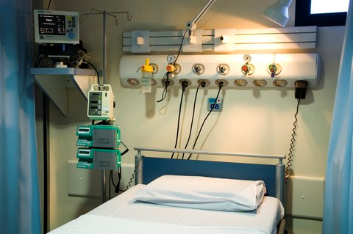
CONTEXTUALIZANDO A UNIDADE
Unidade Terapêutica Intensiva da Santa Casa de Misericórdia do Recife, centro de referência da cidade do Recife.
A UTI :
Recebe pacientes graves, que necessitam de cuidados intensivos,
Além de pessoas vindas do centro cirúrgico do Hospital, que passam ali as horas mais importantes de sua recuperação pós-cirúrgica.
Equipe multiprofissional

Slide 5
ESTUDO DE CASO
Paciente F.J.,46 anos de idade foi admitido na emergência da Santa Casa de Misericórdia do Recife, queixando-se de dor precordial intensa há pelo menos duas horas, com irradiação para MSE. Na emergência foi medicado com Isordil, Dolantina e Tramal. Foi encaminhado para a UTI, na qual foi realizado um ECG , e feita coleta de sangue para determinação dos níveis séricos da Troponina. Os exames do paciente apresentaram alterações.

Slide 6
Admissão na emergência
Anamnese
Exame Físico
Realizada medicação
emergencial
Internação na UTI
Exames Laboratoriais e
de Imagem
Exame Físico
Completo
Monitoração dos SSVV
Controle Hídrico
Cuidados
Especiais
D.E
Plano de
ação
Intervenções

Slide 7
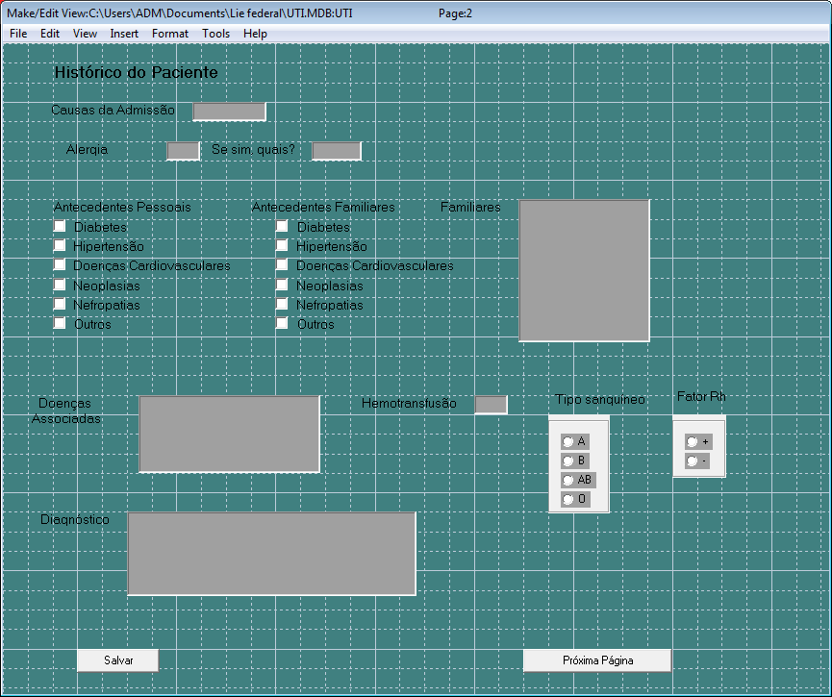
PRONTUÁRIO ELETRÔNICO

Slide 8
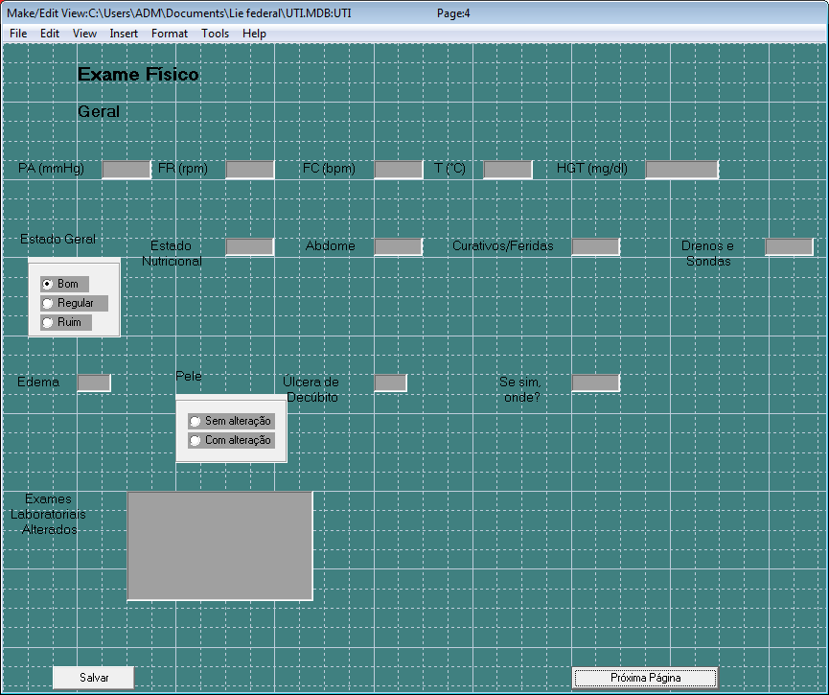

Slide 9
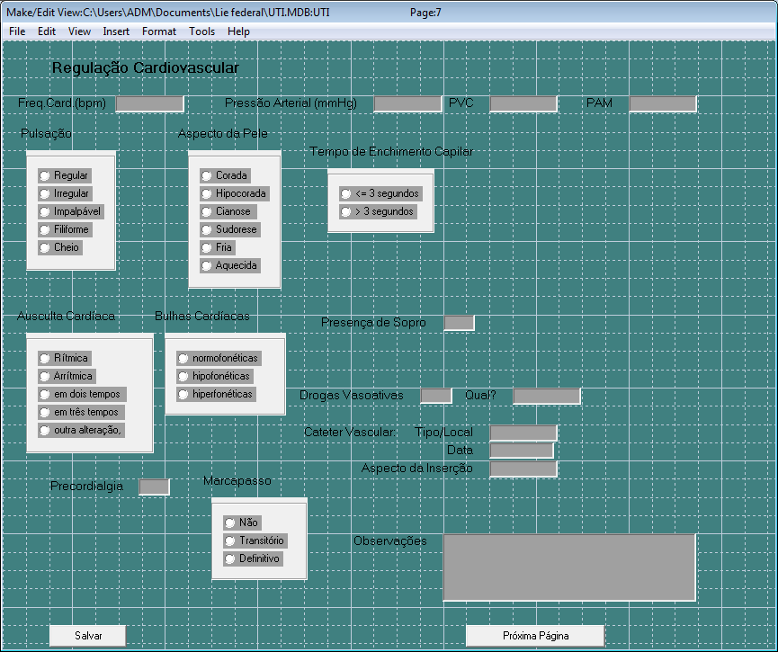

Slide 10
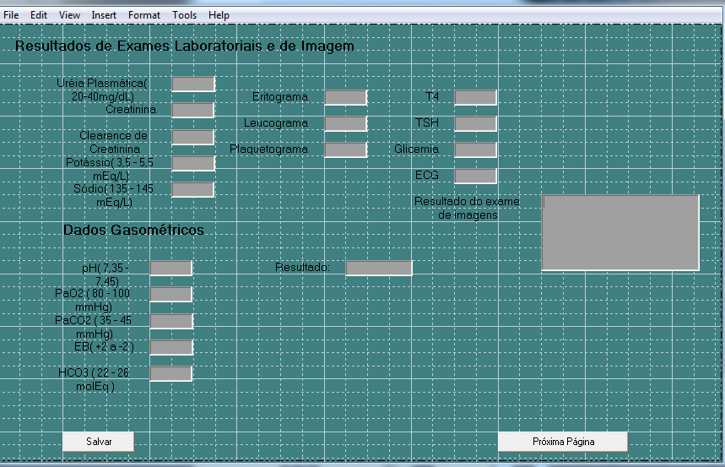

Slide 11
Sistema de apoio a decisão
Admissão na emergência
Anamnese
Exame Físico
Realizada medicação
emergencial
Sistema Laboratorial e de Imagem
Internação na UTI
Exames Laboratoriais e
de Imagem
Exame Físico
Completo
Prontuário
Eletrônico
Monitoração dos SSVV
Controle Hídrico
Cuidados
Especiais
D.E
Plano de
ação
Intervenções

Slide 12
Sistema de Apoio
a Decisão

Slide 13
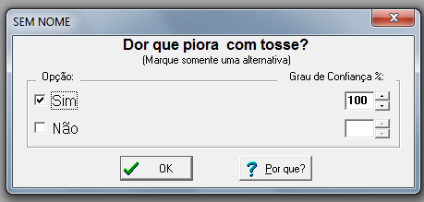

Slide 14
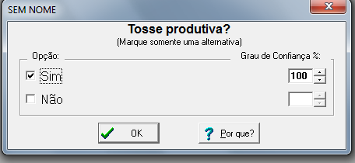

Slide 15
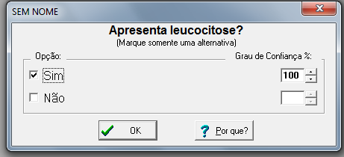

Slide 16
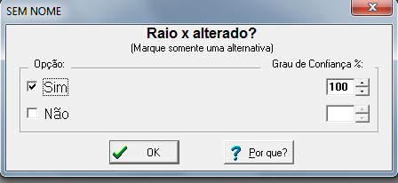

Slide 17
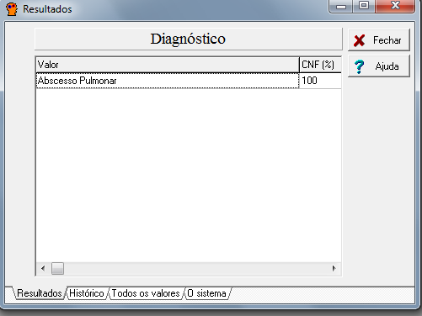

Slide 18
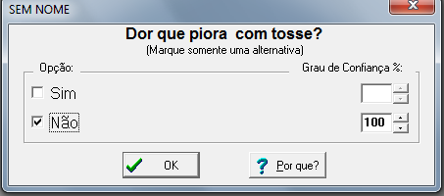

Slide 19
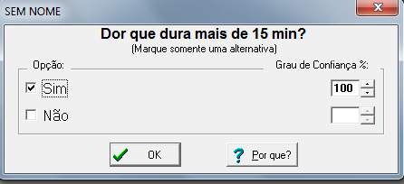

Slide 20
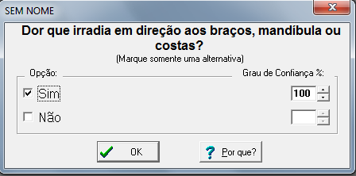

Slide 21
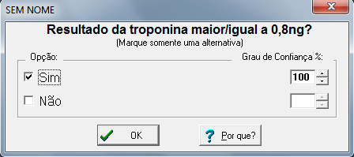

Slide 22
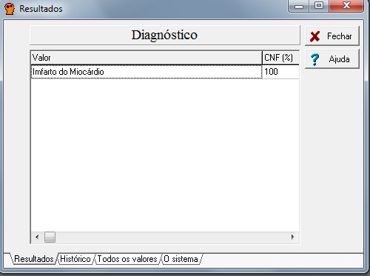

Slide 23
FACILIDADES E DIFICULDADES - PEP
Facilidades:
Riqueza nos detalhes,facilidade na construção
Veracidade e Legibilidade das informações
Dificuldades:
Tempo curto pra preenchimento
Sigilo do paciente em jogo
Muito dados numéricos inexatos de resultado
de exames - SAD

Slide 24
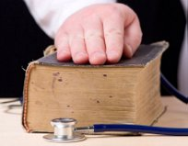
ASPECTOS ÉTICOS
Risco de não confidencialidade e quebra de sigilo das informações contidas no PEP
A Responsabilidade reconhecida legalmente em caso de erro?

Slide 25
APLICAÇÃO DA TI NO TRATAMENTO E
DIAGNÓSTICO EM SAÚDE
Unidades de saúde(hospitais, USFs, laboratórios,etc.)
Instituições de ensino em saúde
Usar como:
Ferramenta teste(início)
Para:
Promover agilidade nos serviços de saúde
Auxiliar na decisão terapêutica e no diagnóstico
Promover ao usuário um serviço de saúde de melhor qualidade

Slide 26
UTILIZAÇÃO - PEP E SAD
Equipe:
Conhecer melhor os softwares de construção das ferramentas de TI
Desenvolver melhor os dados a serem inseridos nas ferramentas
Ferramenta:
Submeter as ferramentas a testes de qualidade e eficácia
Unidades de Saúde e ou/ Instituições de Ensino:
Capacitar os profissionais que farão uso das ferramentas
Adaptar,caso necessário, a estrutura do local para receber a ferramenta

Slide 27
REFERÊNCIAS
Carvalho N.M.,C.A.T. Infarto agudo do miocárdio em um adulto jovem: relato de caso

